Slide 1
Favoriser la biodiversité dans les cultures
Edition 2024
Référence: manuel «La biodiversité sur l’exploitation agricole – Guide pratique», chapitre 5, pages 121-140

Slide 2
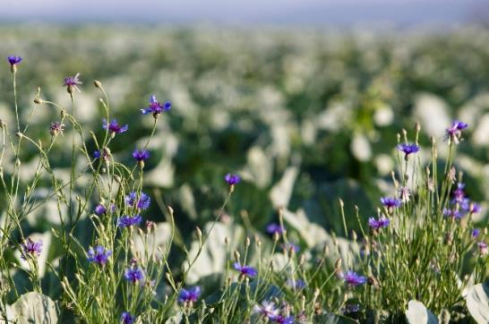
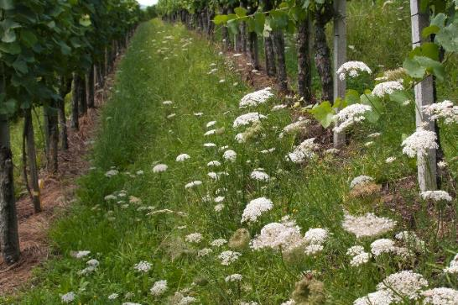
Favoriser la biodiversité dans les cultures, car…
…les cultures sont aussi des habitats pour la faune et la flore.
…les espèces menacées d'extinction peuvent aussi vivre dans les cultures.
…la biodiversité profite également à la production:
  La biodiversité soutient d'importants services écosystémiques tels que la pollinisation, la lutte contre les parasites, la production d'humus, etc.
  La biodiversité réduit la dérive, l'érosion des sols, la pollution de l'eau, etc.

Slide 3
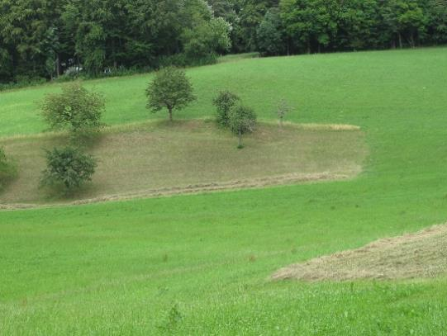


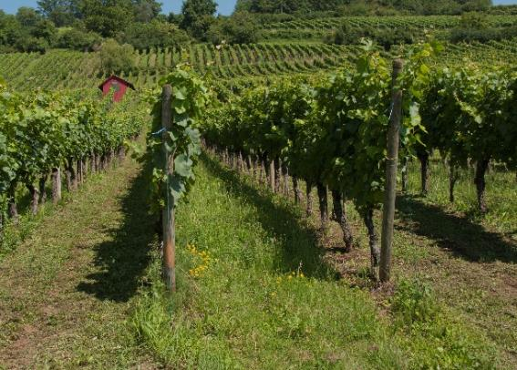
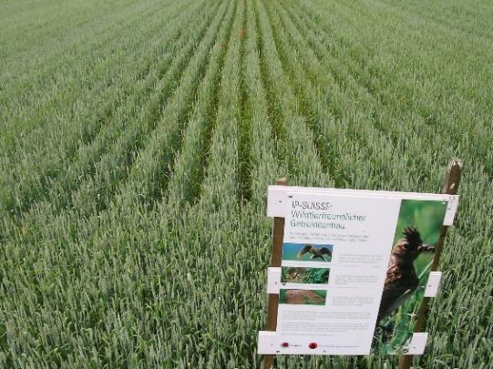
Exemples d’exploitation ménageant l’environnement
Utilisation réduite de produits phytosanitaires
Fauche échelonnée des prairies
Enherbement permanent des vignobles
Semis espacés dans les céréales

Slide 4
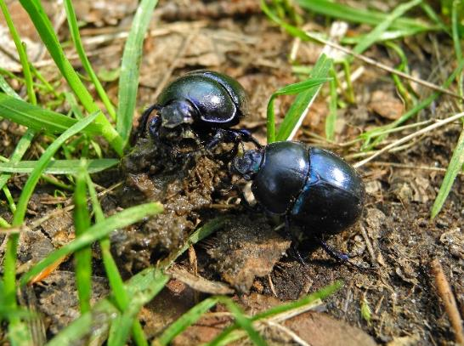
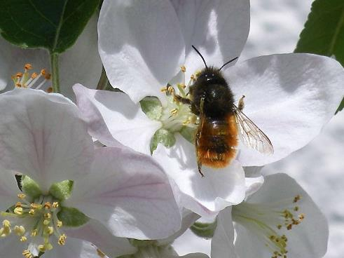
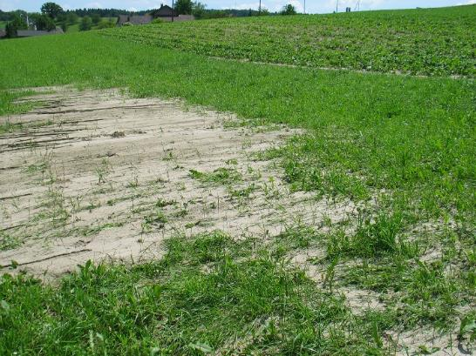
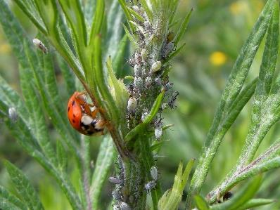
Prestations écosystémiques dans les cultures: exemples
Décomposition du fumier
Pollinisation
Protection contre l’érosion des sols
Régulation naturelle des ravageurs

Slide 5
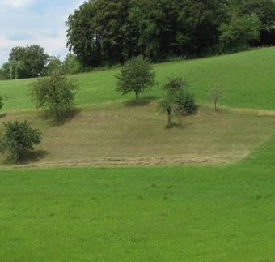
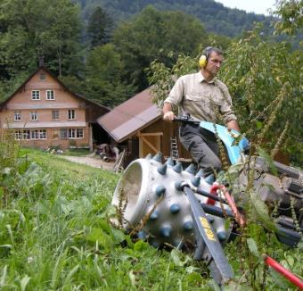
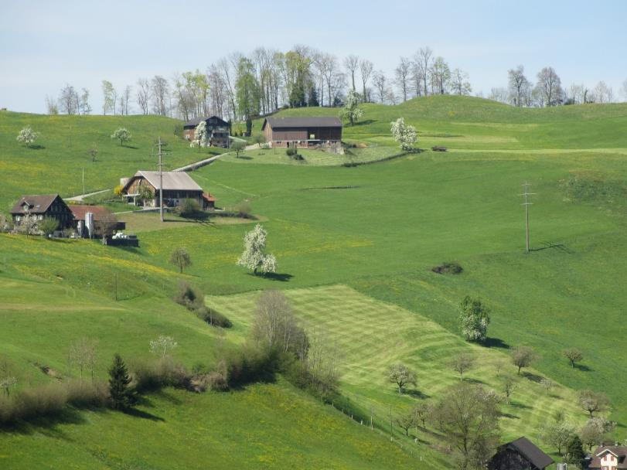
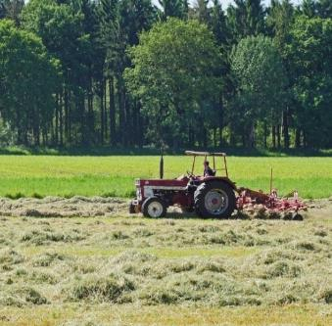
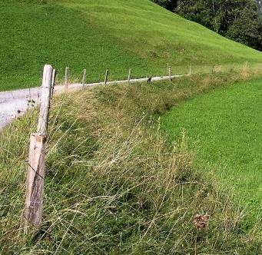
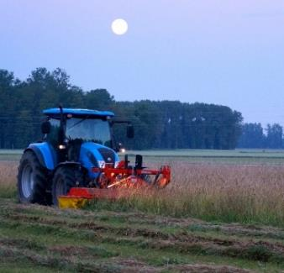
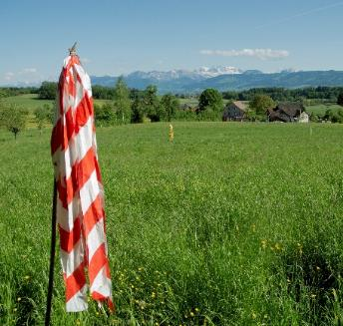
Mesures d'encouragement dans les surfaces herbagères
p. 123
Faucheuses à barres de coupe, renoncer au conditionneur
Échelonner la fauche
Renoncer à l’ensilage
Bandes refuges sur les bords et talus
Faucher tôt le matin
Effaroucher les animaux avant la fauche

Slide 6
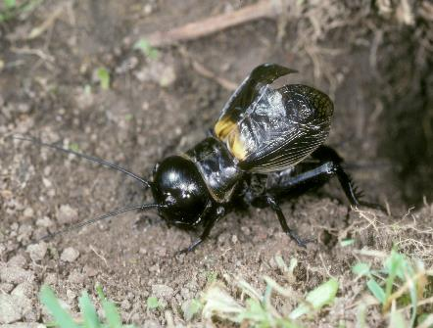
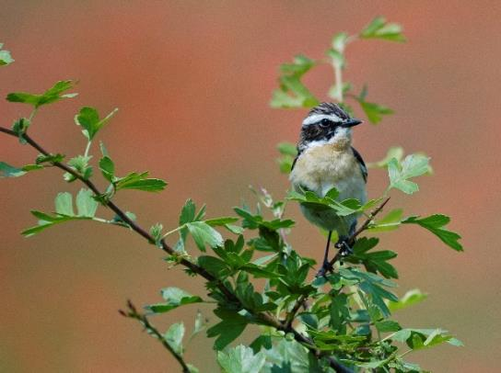
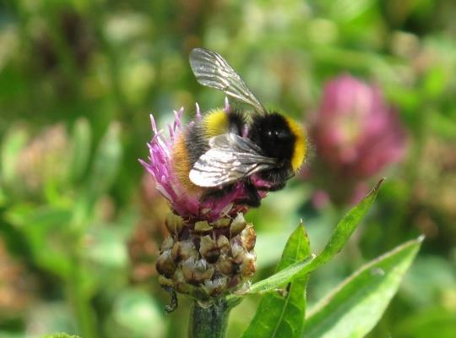
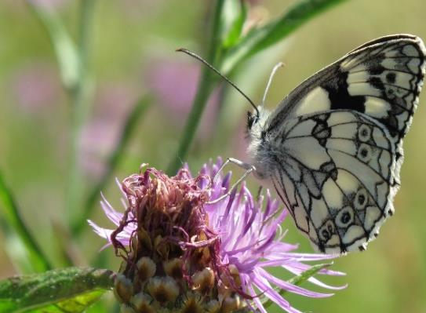
Espèces typiques des prairies
Grillons
Tarier des prés
Bourdon
Damier

Slide 7
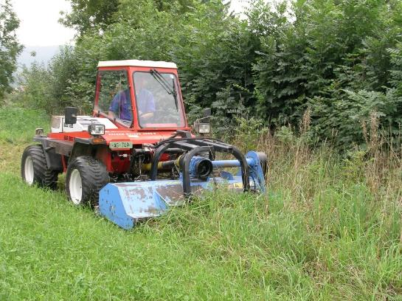
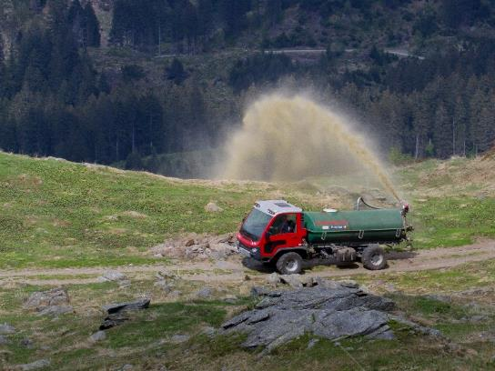
Mesures nuisibles à la biodiversité des prairies
Fauches fréquentes
Utilisation d’un conditionneur
Vitesse de conduite élevée
Nombre élevé de passages
Période de fauche inadaptée
Production de balles de silo
Fertilisation excessive (azote)

Slide 8
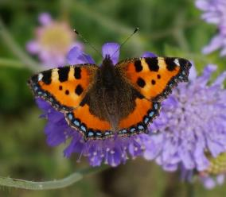
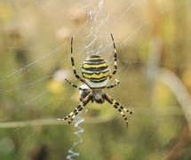
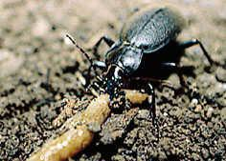
Groupes d'animaux affectés par la fauche
Trois zones d'habitat sont touchées:
Fleurs: papillons, abeilles, syrphes
Feuillage: toiles d'araignées, punaises, larves d'insectes et divers cocons
Sol: scarabées, amphibiens, oiseaux nichant au sol
De nombreux insectes utilisent plusieurs zones lors de leur développement (œuf, larve, pupe, adulte).
Les chances de fuite dépendent de leur mobilité. Les stades immobiles (œuf, nymphe, cocon) sont particulièrement menacés.

Slide 9
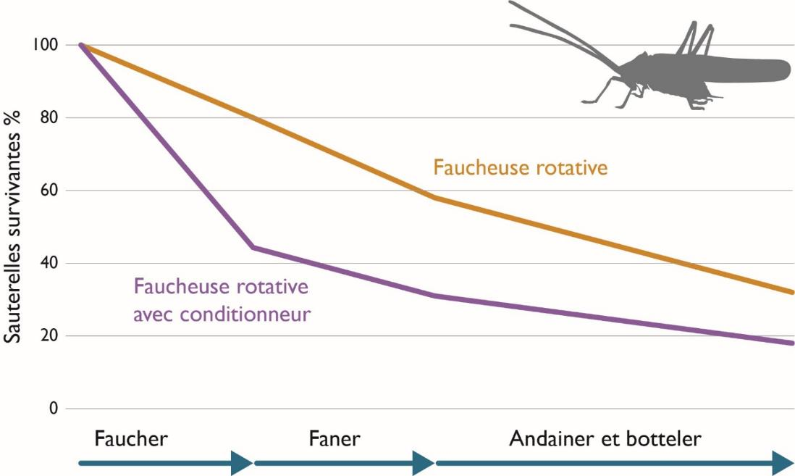
Pertes d'insectes plus importantes lors de l'utilisation d’un conditionneur
Source: Humbert et al. 2010

Slide 10
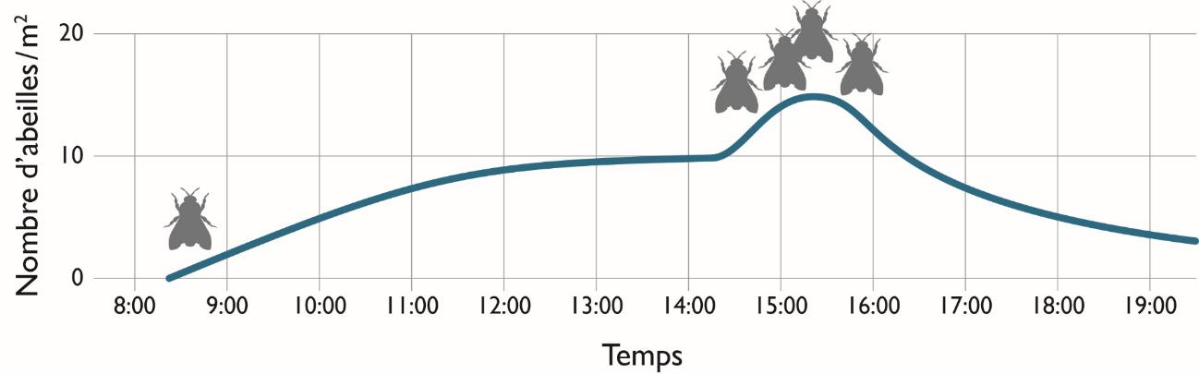
Pertes minimes d'abeilles tôt le matin
Effet du moment de la fauche sur la mortalité des abeilles
Période idéale
Période idéale
Source: Frick et Fluri 2001

Slide 11
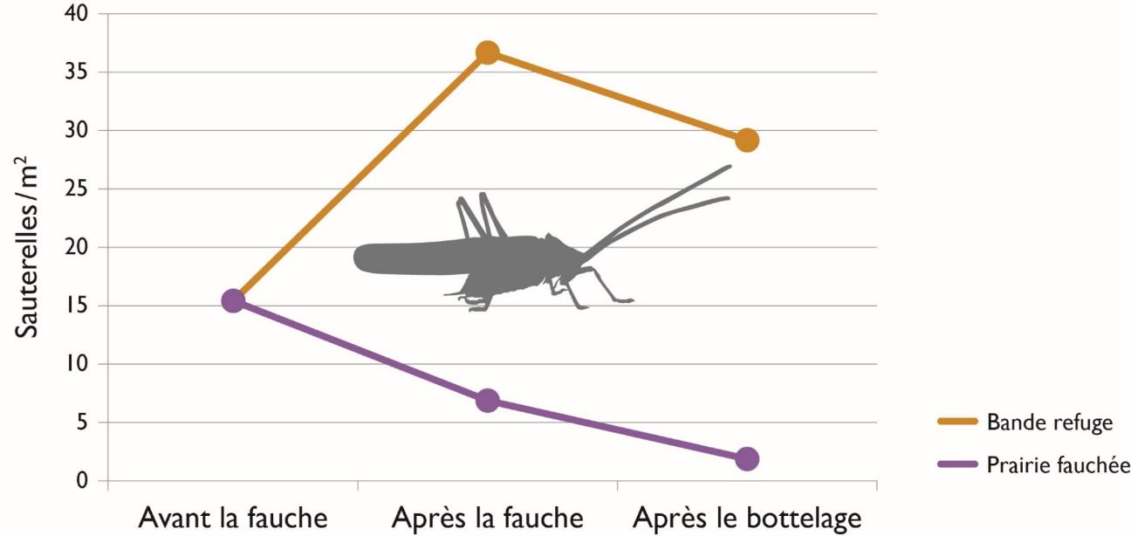
Des bandes-refuges pour les sauterelles
Effet des bandes-refuges sur les populations de sauterelles dans les prairies extensives
Source: Humbert et al. 2010

Slide 12
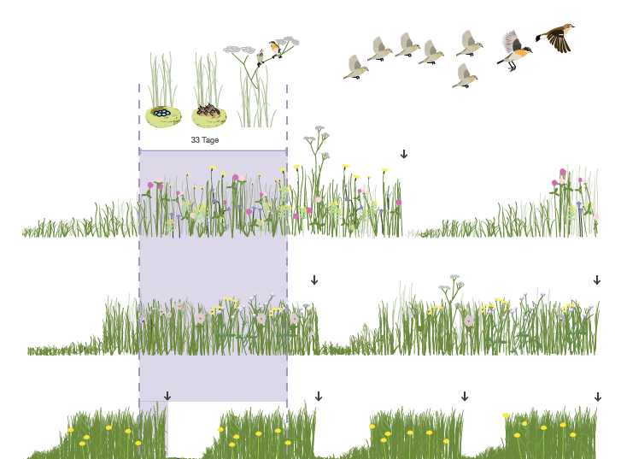
Adapter les dates de fauche
Exemple du tarier des prés: préserver la couvée en mai et juin
1 fauche
2 fauches
Avec des fauches fréquentes et précoces, la couvée est détruite!
Fauchez les prairies seulement début/mi-juillet!
4 fauches
Mai
Juin
Juillet
Août
Source: Station ornithologique

Slide 13
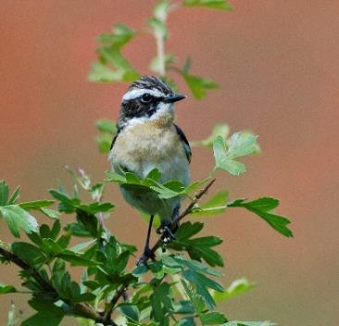
Date de la première fauche en zone de montagne
Première fauche en zone de montagne permettant de protéger les oiseaux nichant au sol dans les prairies
Alpes centrales et du sud | Nord des Alpes | Première fauche
1300 m alt. | 1100 m alt. | 10.7.
1500 m alt. | 1300 m alt. | 12.7.
1700 m alt. | 1500 m alt. | 15.7.
1900 m alt. | 1700 m alt. | 20.7.
Tarier des prés
Source: Müller et al. 2005, complétés par les résultats de Tome & Denac 2012.

Slide 14
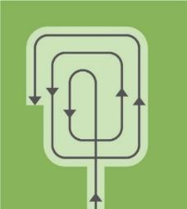
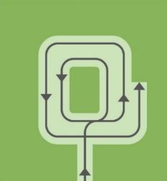
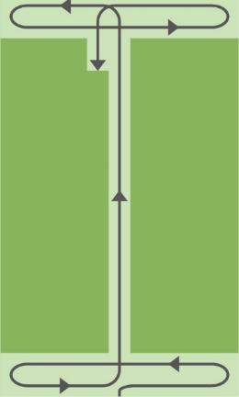
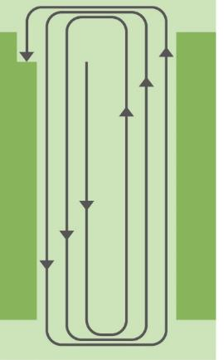
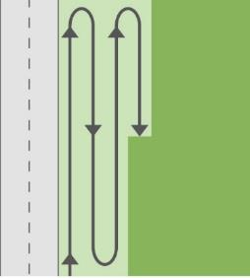
Modèles de fauche recommandés pour les prairies
Grandes parcelles
Parcelles longues et étroites
Faucher de l'intérieur vers l'extérieur (à droite: avec zone refuge au milieu)
Le long des routes
Faucher d'abord les tournières, puis dans le sens de la longueur de l'intérieur vers l'extérieur.
Commencer côté route

Slide 15
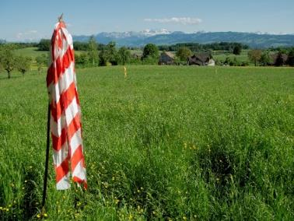
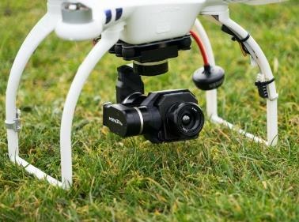
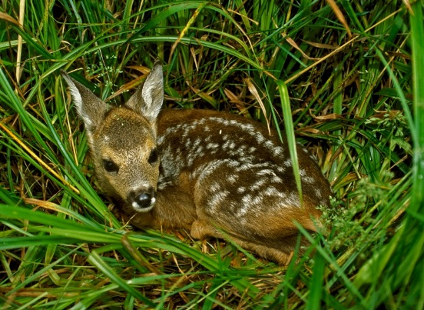
Effaroucher les faons et les levreaux avant la fauche
Installer des drapeaux ou des chiffons dans les prairies un jour avant la fauche.
Utiliser un drone ou un appareil infrarouge pour repérer les animaux.
Avec l’aide d’un chasseur, fouillez les prairies propices avant de faucher.
Faucher toujours les prairies de l'intérieur vers l'extérieur.
www.sos-sauvons-les-faons.ch

Slide 16
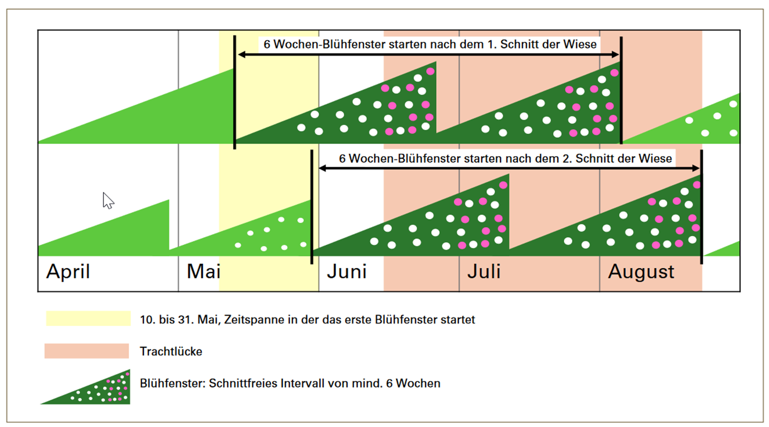
„Trèfle en fleur contre le manque de miellées“ „Kleeblüte in Trachtlücke" (Labiola, canton d‘Argovie)
Grâce à des dates de fauche adaptées et à des intervalles de fauche plus longs, les prairies temporaires contenant du trèfle fleurissent pendant la période estivale pauvre en fleur.
Fenêtre fleuries de 6 semaines démarrant après la première coupe
Fenêtre fleuries de 6 semaines démarrant après la deuxième coupe
10 au 31 mai, début de la première fenêtre fleurie
Manque de miellées
Fenêtre fleurie: intervalle de min. 6 semaines sans fauches
Informations supplémentaires

Slide 17
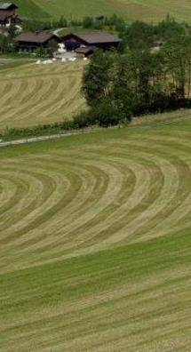
Principales mesures de promotion de la biodiversité dans les prairies
Fertilisation modérée, organique, adaptée au site
Renoncer aux pesticides
Renoncer au conditionneur
Faucher assez haut
Faucher tôt le matin
Laisser une bande-refuge
Préférer le foin au silo
Echelonner la fauche
Conduire lentement
Minimiser le nombre de passages
Faire fuir les animaux sauvages avant la fauche
Faucher de l’intérieur du champ vers l'extérieur

Slide 18
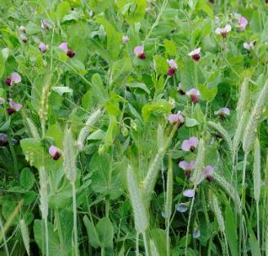
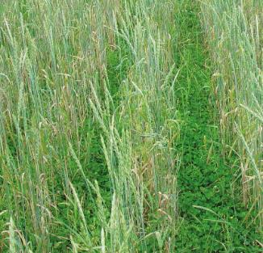
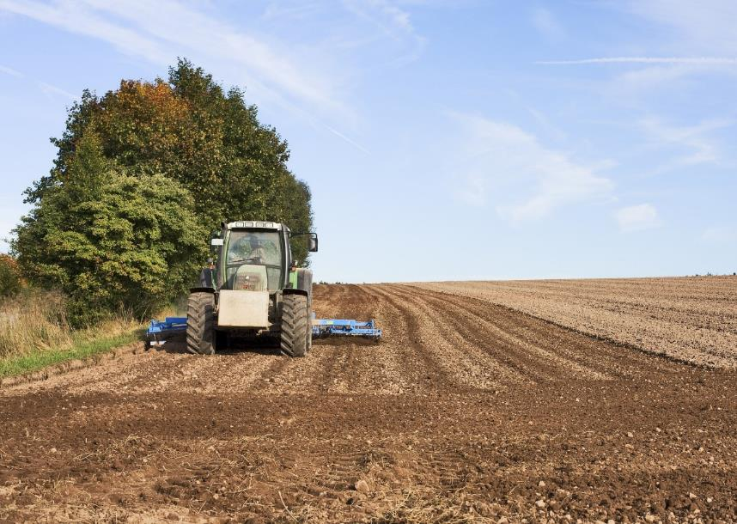
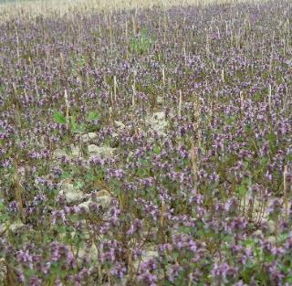
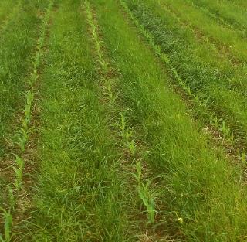
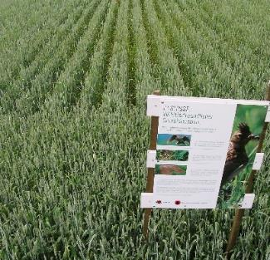
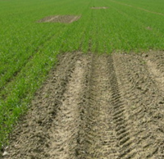
Mesures d'encouragement dans les grandes cultures
p. 126
Sous-semis
Cultures associées
Champs de chaumes
Semis en bandes fraisées
Semis espacés
Fenêtres à alouettes

Slide 19
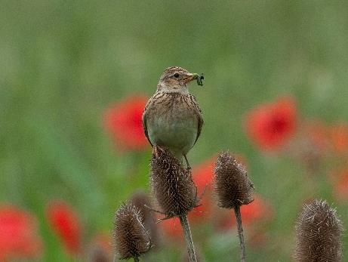
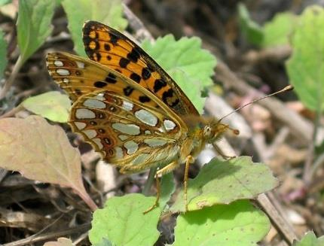
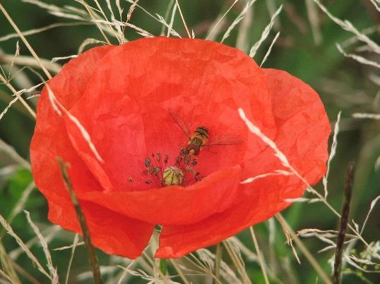

Espèces typiques des terres assolées
Alouette des champs
Petit nacré
Coquelicot
Caille des blés

Slide 20

Mesures nuisibles à la biodiversité dans les terres assolées
Utilisation de pesticides chimiques-synthétiques
Fertilisation en azote élevée
Travail intensif du sol avec charrue et fraiseuse
Passages fréquents
Cultures denses et hautes
Parcelles grandes et
uniformes
Faible diversité des
cultures et des variétés

Slide 21

Flore messicole menacée
Mélampyre des champs
43 % des espèces sauvages figurent sur la liste rouge!

Source: Liste rouge Plantes vasculaires, OFEV 2016

Slide 22


Recommandations pour favoriser la flore messicole
Rotation riche en céréales (min. 50 %)
Utiliser la charrue pour la préparation du lit de semence
Renoncer au désherbage chimique et mécanique
Pas de fertilisation azotée ou fertilisation réduite (max. 1/3 de la quantité recommandée)
Laisser une jachère de chaume au moins 4 semaines après la récolte
Ne pas apporter d'engrais sur la jachère de chaume

Slide 23


Evolution des populations d'oiseaux des champs cultivés
Evolution des populations d'oiseaux des champs cultivés dans 257 unités paysagères du canton de Zurich
Tarier pâtre
Caille des blés
Nombres de territoires
Source: Müller & Weggler 2017
Nombre de territoires d'alouettes des champs dans le canton de Zurich: 2008: 463; 2017: 226

Slide 24

Influence des pesticides sur la biodiversité
Nombre d'espèces d'abeilles dans les champs de blé conventionnel et biologique dans différentes régions d'Allemagne
Source: Holzschuh et al. 2007

Slide 25


Favoriser les oiseaux nichant au sol
Exemple: alouette des champs
L’alouette a besoin de:
Végétation clairsemée avec une couverture au sol de 20 à 50 %
Végétation basse, de 15 à 50 cm de haut
Zones peu végétalisées pour la construction des nids
Où est-elle présente?
Jusqu'à mi-mai dans le blé d’automne
Jusqu'à fin mai dans les céréales de printemps
De mai à juillet parfois dans le maïs, les pommes de terre, les betteraves sucrières et les pois.

Slide 26

Promotion de l’alouette des champs à Andelfingen (ZH)
42 agriculteurs participant en collaboration avec des associations de protection de la nature
Mesures mises en œuvre
Fenêtres à alouettes
Semis espacés (sans herbicide)
Prairie de maïs
Renoncement aux herbicides
Céréales de printemps et anciennes variétés
SPB jachères florales
SPB jachères tournantes
SPB bandes fleuries
SPB management spécial des jachères florales travail du sol partiel
SPB «groupes de buissons mobiles» dans les jachères florales
SPB groupes de buissons épineux sur les surfaces restantes
>5 % de SPB dans la SAU des terres assolées
Alouette des champs
Ces mesures ont permis de ralentir le déclin de l'alouette des champs à 10 % (contre 50 % dans l'ensemble du canton de ZH).

Slide 27






Autres mesures de promotion de la biodiversité dans les terres assolées
Sous-semis
Cultures associées
Champs de chaumes
Rotation diversifiée
Petites parcelles bordées des structures
Réserve de flore messicole

Slide 28
Principales mesures de promotion de la biodiversité dans les terres assolées
Réduire l'utilisation de pesticides chimiques-synthétiques
Renoncer aux herbicides
Désherbage mécanique doux
Rotation des cultures diversifiée
Réduire la taille des parcelles et les border de structures
Pas de hersage après le 15 avril
Semis espacés / fenêtres à alouettes dans les céréales et le colza
Culture de céréales de printemps
Jachère de chaumes, cultures dérobées, sous-semis, cultures associées
Réserves de flore messicole
Production de niche, extensive avec d'anciennes variétés ou des cultures rares

Slide 29



Mesures de promotion de la biodiversité dans les cultures spéciales
p. 132
Arboriculture
Maraîchage
Viticulture

Slide 30

Mesures de promotion de la biodiversité en arboriculture
Bandes fleuries sous les arbres
Nichoir pour chauve-souris
Haie basse
Hôtel pour abeilles sauvages
Bande fleurie en dehors de la plantation
Prairie extensive

Slide 31




Espèces typiques en arboriculture
Osmie rousse
Chardonneret
Coccinelle
Oreillard roux

Slide 32

Mesures nuisibles à la biodiversité dans l'arboriculture
Utilisation élevée de pesticides chimiques-synthétiques
Utilisation d’herbicides sur toute la surface
Nombreux traitements et passages
Plantations denses
Couvertures avec filet et/ou bâche plastique
Faible diversité de variétés

Slide 33

Enherbement permanent des interlignes…
… protège le sol des polluants, du lessivage, du compactage et de l'érosion.
… stimule la vie du sol et favorise sa fertilité.
… améliore l'apport en nutriments des arbres fruitiers.
… augmente la capacité de rétention des nutriments et de l'eau grâce à l'accumulation d'humus.
… augmente le stockage de CO₂ du sol grâce à l'accumulation d'humus.
«Système sandwich»
À gauche et à droite de la rangée d'arbres, une bande est binée. La bande sous les arbres peut être plantée avec des fleurs moins concurrentes.

Slide 34

Favoriser les auxiliaires avec des structures fleuries
Attrait des bandes fleuries pour les auxiliaires par rapport aux broyage intensif et à l’enherbement spontané
Moyenne de 6 prospections par an sur 3 ans dans des vergers en Belgique et dans le Nord de la France.
Source: Interreg TransBioFruit project 2008–2014.

Slide 35




Autres mesures de promotion de la biodiversité dans l'arboriculture
Culture de variétés traditionnelles anciennes
Fauche alternée des interlignes
Bandes fleuries pluriannuelles, riches en espèces, sur les bords.
Réduction de l'utilisation des pesticides

Slide 36
Principales mesures de promotion de la biodiversité dans l’arboriculture
Réduction des pesticides (observer le seuil de tolérance)
Culture de variétés résistantes
Enherbement permanent du sol, renoncer aux herbicides
Travail doux du sol, système sandwich, bordures fleuries et variées
Fauche alternée des interlignes (toutes les 5 à 6 semaines)
Faucher ou rouler (Rolojack, Rolofaca) au lieu de broyer
Zones de sol ouvert dans les plantations totalement enherbées
Culture de variétés anciennes et traditionnelles
Surfaces de promotion de la biodiversité, petites structures et aides à la nidification près du verger

Slide 37





Mesures de promotion de la biodiversité dans les cultures maraichères
Enherbement des chemins
Plantes compagnes
Diversité des variétés
Bandes fleuries

Slide 38





Espèces typiques dans les cultures maraichères
Braconidé sur larves de piéride du chou
Bergeronnette grise
Chrysopes
Machaon (chenille)

Slide 39

Mesures nuisibles à la biodiversité dans les cultures maraichères
Utilisation intensive du sol
Utilisation d'herbicides
Utilisation de pesticides chimiques-synthétiques
Nombre élevé de traitements et de passages
Grandes parcelles
Faible diversité des cultures et des variétés
Faible diversité structurelle

Slide 40

Enherbement permanent des chemins et passages …
… réduit l'érosion des sols.
… protège contre le lessivage des pesticides.
… offre des bordure structurées pour les insectes tels que les coléoptères terrestres.

Slide 41


Combinaison de plantes compagnes et de bandes fleuries
Exemples: culture de choux
Les bandes fleuries attirent les insectes auxiliaires des jachères, haies et des bordures avoisinantes dans les environs du champs de choux.
Les bleuets répartis dans les champs de choux attirent les insectes auxiliaires dans la culture.

Slide 42

Les oiseaux qui nichent au sol aiment aussi faire leur nid dans les champs de légumes !
L'alouette des champs ainsi que des espèces rares comme la bergeronnette printanière nichent aussi volontiers dans les champs de légumes.
Que faut-il faire en cas de découverte d'un nid ?
Annoncer la découverte du nid.
Tolérer les mauvaises herbes dans la zone du nid.
Marquer une "zone de protection" autour du nid et renoncer au désherbage mécanique.
Récolter avec précaution.

Slide 43


Principales mesures de promotion de la biodiversité dans les cultures maraîchères
Réduction de l'utilisation des pesticides
Enherbement permanent des chemins
Culture de variétés anciennes et traditionnelles
Cultures associées et plantes compagnes
Bandes fleuries
Bordures fleuries
Aménagement de petites structures

Slide 44





Mesures de promotion de la biodiversité en viticulture
Surfaces de sol ouvertes
Nichoirs
Ourlets, jachères, talus
Montage professionnel des filets

Slide 45




Espèces typiques en viticulture
Escargot de Bourgogne
Lézard agile
Muscari à grappes
Serin cini

Slide 46

Mesures nuisibles à la biodiversité en viticulture
Application d'herbicides sur de grandes superficies
Forte érosion des sols
Utilisation de pesticides chimiques-synthétiques
Pose inadéquate des filets
Faible diversité de variétés
Grandes parcelles arrondies avec peu de structures

Slide 47


Fauche alternée des interlignes et zones de sol ouvertes
Huppe fasciée
Dans l’idéal:
Enherbement total en hiver
Combinaison de sol nu et enherbé au printemps et en été
Les insectes se développent dans les bandes enherbées.
Sur les espaces de sol nu, les oiseaux peuvent capturer les insectes.

Slide 48


Exploitation des interlignes
Faucher, broyer ou rouler les interlignes en alternance toutes les 6 semaines.
Faucher ou rouler (Rolofaca) au lieu de broyer.
Travail du sol un interligne sur deux.
Semer un mélange de bandes fleuries dans les interlignes.
Travail alterné du sol
Fauche alternée des interlignes

Slide 49

Influence de différentes méthodes d'exploitation sur la diversité végétale dans les allées de circulation
La fauche et le rouleau favorisent la diversité de plantes.
L'herbicide favorise les plantes à bulbes.
L'herbicide et le broyage favorisent les espèces annuelles.
La fauche et le rouleau favorisent les vivaces.
Source: Changins 2020​

Slide 50
Travail du sol pour les plantes à bulbe
Documentation
Périodes végétatives de quelques plantes à bulbe printanières rares et conseils pour le travail du sol
 | Gagée des champs | Muscari à grappe | Tulipe des bois | Ornithogale à ombelle
Unité de multiplication | 1 bulbille, graines | Nombreuses bulbilles et graines | 2 bulbilles, graines | Nombreuses bulbilles et graines
Période végétative | Nov. – mi-mai | Sept. – fin mai | Fin déc. – fin mai | Fin oct. – mi-juin
Début de la floraison | Mi-mars | Début avril | Mi-avril | Début mai
Travail du sol:
Intervention la plus précoce* | Mi-mai | Mi – fin mai | Fin mai | Mi-juin
Profondeur de travail idéale | 5–10 cm | 5–10 cm | 15–20 cm | 10–15 cm
Taille min. des mottes | Env. 8 cm | Env. 12 cm | Env. 15 cm | Env. 15 cm
Fréquence idéale | Tous les 1–2 ans | Tous les 2–4 ans | Tous les 3–4 ans | Tous les 4 ans
* Au plus tôt un mois et demi après le début de la floraison
Source: A. C. Brunner et al., Schweiz. Z. Obst- und Weinbau, 2001.

Slide 51

Revaloriser les interlignes avec des semis
But: augmenter l‘offre florale pour les insectes
Par exemple avec:
Fleur de foin
Bandes pour organismes utiles
Mélanges QII
Engrais verts avec 50% légumineuses
Mélanges riches en fleur
Attention:
Ne pas semer dans des vignobles QII- riches en espèces!
Utiliser seulement des semences locales!

Slide 52






Contrôler et combattre les néophytes invasives!
Séneçon sud-africain
Vergerette annuelle
Armoise des frères Verlot
Vergerette du Canada
Ambroisie
Solidages américains

Slide 53




Autres mesures de promotion de la biodiversité en viticulture
Murs, chemins de pierres sèches
Bandes refuges
Tas de sarments
Enherbement spontané

Slide 54

Montage professionnel des filets à vigne
Utiliser des filets souples de couleurs vives et voyantes.
Bien tendre les filets, faire chevaucher les bords, fermer les trous et fixer les bords au sol.
Enrouler les restes de filets et les fixer de façon sûre. Ne pas laisser de filets sur le sol.
Vérifier régulièrement les filets. Libérer les hérissons et des oiseaux captifs.
Après les vendanges, enlever immédiatement les filets ou fixer les extrémités lâches sur les pampres.

Slide 55
Principales mesures de promotion de la biodiversité en viticulture
Enherbement permanent des interlignes, renoncer aux herbicides
Réduire l'utilisation des pesticides
Gestion alternée des interlignes (intervalle de 6 semaines)
Créer des zones de sol nu dans les vignobles totalement enherbé
Faucher ou rouler (Rolojack, Rolofaca) au lieu de broyer
Pose professionnelle des filets
Culture de variétés anciennes et traditionnelles
Conserver et entretenir les murs en pierres sèches (ne pas bétonner les joints)
Aménager des surfaces de promotion de la biodiversité, petites structures et nichoirs à proximité des vignobles

Slide 56
Pour en savoir plus
www.agrinatur.ch/fr
www.bioactualites.ch
www.ipsuisse.ch
www.agridea.ch
www.sos-sauvons-les-faons.ch
www.prospecierara.ch/fr
www.fructus.ch/fr
https://pro.swisswine.ch/fr/vitiswiss

Slide 57
Impressum
Institutions éditrices:
Institut de recherche de l’agriculture biologique (FiBL), info.suisse@fibl.org, www.fibl.org
Station ornithologique Suisse Sempach, info@vogelwarte.ch, www.vogelwarte.ch
Auteur·es: Véronique Chevillat (FiBL) Roman Graf (Station ornithologique), Dominik Hagist (Station ornithologique)
Collaboration: Lukas Pfiffner (FiBL), Simon Birrer (Station ornithologique), Markus Jenny (Station ornithologique), Linda Riedel (Vogelwarte), Anja Gramlich (Agridea), Pascale Cornuz (FiBL), Theres Rutz (FiBL), Cornelia Kupferschmid (FiBL)
Rédaction: Gilles Weidmann (FiBL), Simona Moosmann (FiBL), Manuela Helbing (FiBL)
Avec des graphiques de Brigitta Maurer (FiBL) et des illustrations de Simon Müller (www.soio.ch).
No d’article du FiBL: 1454
Permalien: orgprints.org/id/eprint/53315/
Les transparents ont été réalisées avec le soutien financier de Bio Suisse, de l’Office fédéral de l’agriculture, de l’Office fédéral de l’environnement, de l’Union Suisse des Paysans, de l'Office du paysage et de la nature du canton de Zurich, du Centre agricole Ebenrain du canton de Bâle-Campagne, de l'Office de l'environnement et de l'énergie du canton de Bâle-Ville, du Service de l’Agriculture et des Forêts du canton de Lucerne et du Service de l’Agriculture et Viticulture du Canton de Vaud.
Edition 2024
La collection de transparents fait partie d'une vaste collection de diapositives basées sur les manuel «La biodiversité sur l’exploitation agricole: guide pratique" du FiBL et de la Station ornithologique. La collection de transparents peut être téléchargée gratuitement à l'adresse agrinatur.ch/fr. Le manuel peut être commandé en version imprimée à la boutique FiBL sur shop.fibl.org ou téléchargé gratuitement.
Copyright: Les photos ne peuvent être utilisées qu'à des fins de formation sur le thème de la biodiversité dans les exploitations agricoles. Tous droits réservés par les auteurs.

